Slide 1
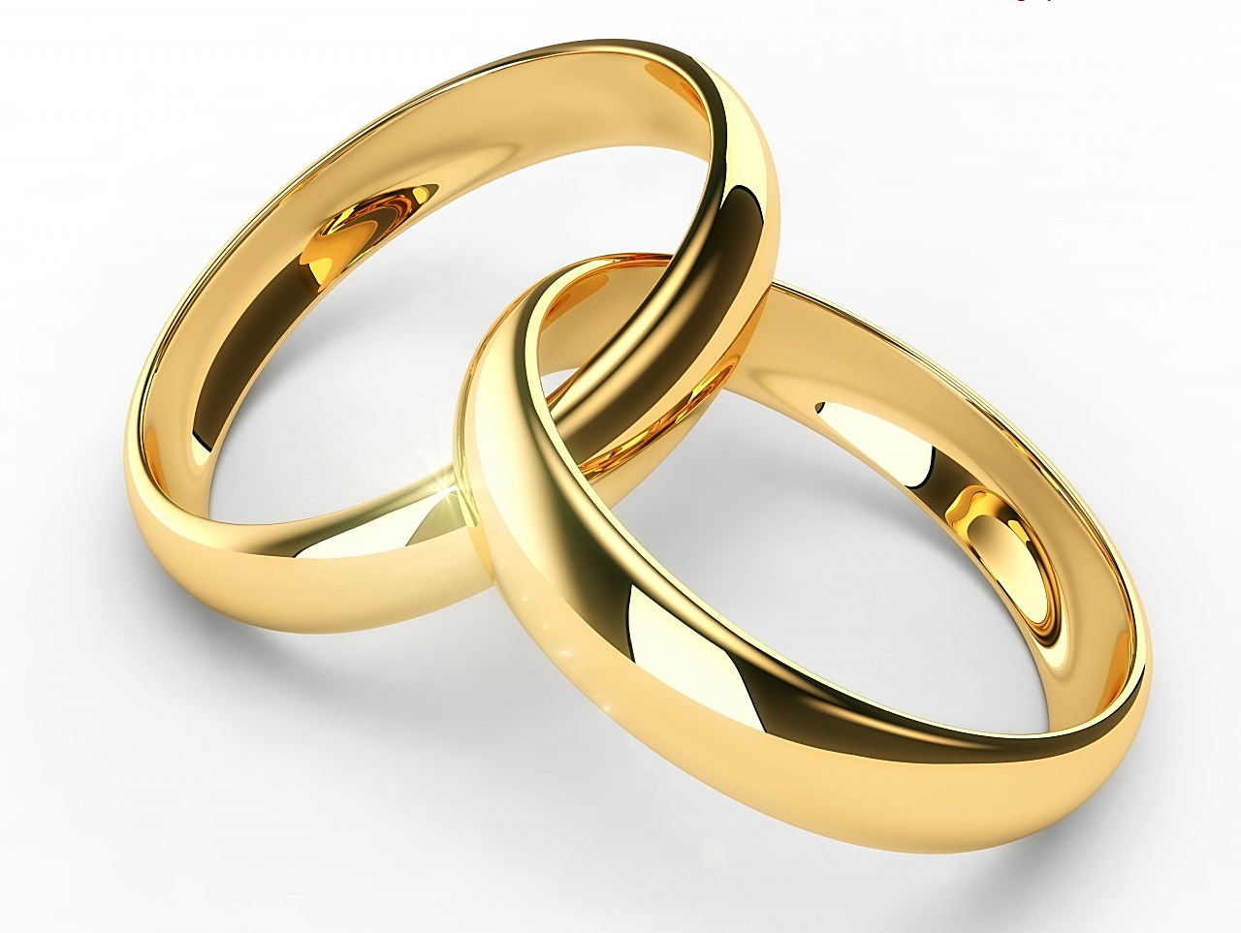

Estudio #2
La Disciplina del Matrimonio
26 de febrero de 2015
Las Disciplinas de un Hombre Piadoso
Iglesia Bíblica Bautista de Aguadilla

Slide 2
La importancia de la disciplina…
Nunca llegaremos a nada en la vida sin disciplina, ya se trate de las artes, de los negocios, del deporte o de los estudios; y esto es doblemente cierto en cuanto a los asuntos espirituales.
En las demás esferas podemos pretender tener algunos talentos naturales.
2

Slide 3

La importancia de la disciplina…
Un deportista puede haber nacido con un cuerpo fuerte, un músico con un tono perfecto, o un pintor con un talento especial para la perspectiva.
3

Slide 4
La importancia de la disciplina…
iPero nadie puede pretender tener un talento espiritual natural! En realidad, todos vinimos al mundo en la misma situación de carencia en cuanto a lo espiritual.
Nadie busca a Dios naturalmente; nadie es intrínsecamente justo; nadie hace instintivamente el bien (vea Romanos 3:9-18).
Por consiguiente, como hijos de la gracia, nuestra disciplina espiritual lo es todo, ¡todo!
Repito ...la disciplina es todo!
4

Slide 5
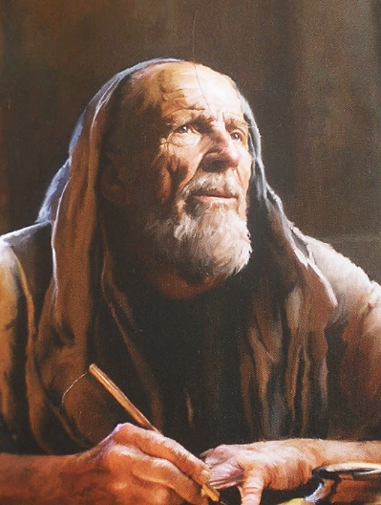
Pablo y la Disciplina
Siendo así, la exhortación de Pablo a Timoteo en cuanto a la disciplina espiritual que aparece en 1ra Timoteo 4:7 "ejercítate para la piedad" - es no solo de importancia trascendental sino además de urgente necesidad personal.
5

Slide 6

Pablo y la Disciplina
Hay otros pasajes de la Biblia que hablan de la disciplina, pero éste es el gran texto clásico de las Escrituras.
La palabra "ejercítate" se origina del vocablo griego gumnos, que significa "desnudo", y es la palabra de la cual se derive nuestra palabra española gimnasio.
6

Slide 7
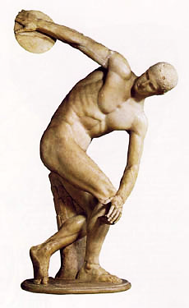
Pablo y la Disciplina
En las antiguas competencias atléticas griegas, los participantes competían sin ropas, para no tener ninguna carga o estorbo.
Por consiguiente, la palabra "ejercítate" tenía originalmente el sentido literal de "ejercítate desnudo".
7

Slide 8
Pablo y la Disciplina
En la época del Nuevo Testamento se refería al ejercicio y al entrenamiento en general, pero aun entonces era, y sigue siendo, una palabra con olor a gimnasio, el esfuerzo de un buen entrenamiento.
"Entrénate con un propósito de santidad“, da a entender el sentido de lo que Pablo está diciendo.
8

Slide 9
La Disciplina del Matrimonio
9

Slide 10
Introducción
Imagínese una boda de un apareja cristiana.
Los ojos humedecidos, las manos temblorosas, los guiñadas, el mutuo ardor de sus almas; y escucho las palabras que sus padres repitieron una vez antes que ellos:" ...para bien o para mal, en pobreza o en riqueza; en enfermedad o en salud... “
Se están sometiendo a lo de más alcance en la vida, a los intereses, sentimientos y aspiraciones de la comunidad cristiana, a la vida misma.
10

Slide 11
Introducción
Nos podemos imaginar la boda final cuando Cristo nos desposará oficialmente con Él…
Pero, antes, volvamos al presente:
¿Cómo le irá a esta pareja en su matrimonio con el paso de los años?
11

Slide 12
Introducción
¿Venerará la esposa a su marido? ¿Amará él a la que ahora es su hermosa novia, como Cristo amó a la Iglesia y se entregó por ella?
¿La amará con un amor sublime y santificador? ¿La amará como se ama a sí mismo?
Nuestra sincera oración es que así sea.
12

Slide 13
Introducción
Así fue y sigue siendo en la vida de Robertson McQuilkin, el rector de la Universidad Bíblica de Columbia, y de su esposa Muriel, quien sufre de los estragos avanzados de la enfermedad de Alzheimer o demencia precoz.
En marzo de 1990 el doctor McQuilkin presentó su renuncia mediante una carta, en estos términos:
13

Slide 14
Introducción
“Mi querida esposa Muriel ha venido sufriendo un debilitamiento progresivo de su salud mental desde hace aproximadamente ocho años. Hasta ahora había podido ocuparme tanto de sus necesidades cada vez mayores, como de mi responsabilidad de dirigir la Universidad Bíblica de Columbia. Pero recientemente resulta evidente que Muriel se siente alegre la mayor parte del tiempo que paso con ella, y casi nada feliz cuando me ausento. Pero no se trata sólo de que no se siente feliz, sino que se llena con el temor - y aun del terror - de que me ha perdido, y siempre va en busca de mí cuando salgo de la casa. Entonces puede llenarse de ira si no me encuentra. Por tanto, me resulta claro que ella necesita ahora de todo mi tiempo…”
14

Slide 15
Introducción
“… Quizá les ayude a comprender mi decisión el que repita lo que dije cuando anuncié mi renuncia en el culto de la capilla. Ya la decisión se había tomado, en cierta manera, hace cuarenta y dos años, cuando prometí cuidar de Muriel "en salud o en enfermedad ... hasta que la muerte nos separe". Así, pues, como lo anuncié a los estudiantes y a los profesores, como hombre de palabra, la integridad tiene que ver en mi decisión. Pero también un sentimiento de justicia. Ella ha cuidado de mí devota y abnegadamente todos estos años, de modo que si yo tuviera que cuidar de ella durante los próximos cuarenta años, ni aun así pagaría toda mi deuda…”
15

Slide 16
Introducción
“…El cumplimiento del deber, sin embargo, puede requerir determinación y estoicismo. Pero hay más: amo a Muriel. Ella es para mi un motivo de felicidad por su inocente dependencia y confianza en mí; por el amor ferviente que me tiene; por sus destellos ocasionales de esa gracia de que tanto disfruté; por su espíritu feliz y por su fuerte resistencia ante su continua y angustiosa frustración. ¡Por tanto, no me siento obligado a cuidar de ella, sino que lo deseo! Es un gran honor poder ocuparme de una persona tan maravillosa”.
16

Slide 17
Introducción
¡Ese amor tan precioso, como el de Cristo, no es producto de la casualidad!
Surgió de la determinación profunda hecha por un joven esposo que se propuso cuarenta y dos años atrás vivir bajo la autoridad de lo que la Palabra de Dios enseña en cuanto a cómo debe un hombre espiritual amar a su esposa, tal como aparece en Efesios 5.
17

Slide 18
Introducción
Son preceptos con los cuales debe estar familiarizado todo hombre cristiano; los cuales debe entender y, creo, hasta aprender de memoria, como yo mismo lo he hecho.
Estas directrices constituyen la disciplina sobre la cual está asentado el matrimonio; son las columnas de un matrimonio que lucha por ser lo que realmente debe ser.
18

Slide 19
Introducción
Para profundizar en cuanto a lo que es la responsabilidad del hombre piadoso, debemos fijar en nuestra mente la gran verdad que aparece al final del capítulo 5 de Efesios, en el versículo 31, en el que Pablo cita Génesis 2:24:
“Cuando un hombre deja a su padre y a su madre y se une a su mujer, los dos serán una sola carne".
19

Slide 20
Introducción
Luego añade en el versículo 32: "Grande es este misterio; mas yo digo esto respecto a Cristo y de la iglesia."
¡Hay una unidad asombrosa en el matrimonio!
La afirmación de que el hombre y la mujer son "una sola carne" indica algo de la profundidad psicológica y espiritual del matrimonio: un intercambio de almas.
20

Slide 21
Introducción
El matrimonio idealmente da como resultado dos personas que son al mismo tiempo la misma persona ¡hasta donde es posible que dos personas lo sean!
En el matrimonio, la pareja tiene el mismo Señor, la misma familia, los mismos hijos, el mismo futuro y el mismo destino final, una unidad sorprendente.
21

Slide 22
Introducción
Un vínculo asombroso se produjo en el momento que vi por primera vez a mis hijos recién nacidos y los sostuve en mis brazos.
Ellos son parte de mi carne.
Estoy íntimamente unido a mis hijos, entretejido con ellos.
22

Slide 23
Introducción
Sin embargo, no soy una sola carne con ellos. Soy una sola carne sólo con mi esposa.
Esta, en mi opinión, es la razón por la cual las parejas de ancianos, a pesar de tener un aspecto físico muy diferente, terminan pareciéndose tanto entre sí, porque son "una sola carne".
Ha habido un intercambio de almas, una apropiación recíproca de sus vidas.
23

Slide 24
Introducción
Esto es, en realidad, un misterio que ilustra en parte la unión conyugal que hay entre Cristo y la Iglesia.
Y esta es la razón por la cual el texto bíblico utiliza con frecuencia un lenguaje descriptivo cuando habla de Cristo y los esposos, y de la Iglesia y las esposas.
24

Slide 25
Introducción
Debemos, entonces, tener siempre frente a nosotros la misteriosa naturaleza de nuestra unión si queremos comprender las tres disciplinas del amor conyugal:
  La disciplina del amor abnegado,
  El amor santificador y del
  Amor a uno mismo.
25

Slide 26
Introducción
Esto es, en realidad, un misterio que ilustra en parte la unión conyugal que hay entre Cristo y la Iglesia.
Y esta es la razón por la cual el texto bíblico utiliza con frecuencia un lenguaje descriptivo cuando habla de Cristo y los esposos, y de la Iglesia y las esposas.
26

Slide 27
Introducción
Debemos, entonces, tener siempre frente a nosotros la misteriosa naturaleza de nuestra unión si queremos comprender las tres disciplinas del amor conyugal: la disciplina del amor abnegado, del amor santificador y del amor a uno mismo.
27

Slide 28
EL AMOR ABNEGADO
28

Slide 29
EL AMOR ABNEGADO
Las primeras palabras de Efesios en cuanto a la relación conyugal son un rotundo llamado a un amor radical y abnegado: "Maridos, amad a vuestras mujeres, así como Cristo amó a la iglesia, y se entregó a sí mismo por ella" (v.25).
29

Slide 30
EL AMOR ABNEGADO
Este llamado al amor marital era un brusco y directo viraje en cuanto al compromiso conyugal (o a la falta de él) de los hombres de esa época, tal como ocurre hoy día.
30

Slide 31
EL AMOR ABNEGADO
Tomada en serio, ¡la forma franca de estas palabras, "amad a vuestras mujeres, así como Cristo amó a la iglesia, y se entregó así mismo por ella" es asombrosa!
Y si se aceptan con sinceridad, el golpe que propina este llamado derribará a muchos hombres cristianos ... ¡porque no dan el grado!
31

Slide 32
La muerte
La razón por la cual el golpe duele tanto, es porque constituye un llamado directo a amar con la disposición a sacrificarse, aun hasta la muerte.
Reconociendo esto, Mike Masan, autor del libro clásico The Mystery of Marriage [El misterio de la unión conyugal], dice irónicamente que el amor conyugal es como la muerte: nos reclama en su totalidad.
32

Slide 33
La muerte
Estoy de acuerdo. Si uno no lo entiende así, entonces no sabe lo que es verdaderamente el amor conyugal.
El amor marital lo reclama todo.
Masan asemeja después al amor conyugal con un tiburón: "¿Y quién no se ha asustado, casi hasta morir, al ver a oscura sombra del amor deslizándose veloz y descomunal, como un tiburón interestelar, a través de las aguas más profundas de nuestro ser, a través de profundidades que nunca antes supimos que teníamos?"!
33

Slide 34
La muerte
El tener conciencia de lo que implica este llamado puede asustar comienzo, pero es también algo hermoso, porque el hombre que se somete un amor tal experimentará la gracia de la muerte al yo egoísta.
34

Slide 35
La muerte
El matrimonio es un llamado a morir, y el hombre que no muere por su esposa está muy lejos de conocer el amor al cual se le ha llamado.
Los votos matrimoniales cristianos son el comienzo de una práctica de muerte vitalicia, de dar no sólo lo que uno tiene, sino además todo lo que uno es.
35

Slide 36
La muerte
¿Es esto un terrible llamado al patíbulo? ¡De ninguna manera! No es más terrible que morir al yo personal y seguir a Cristo.
En realidad, los que mueren tiernamente a sí mismos por amor a su esposa son los que experimentarán más gozo, se sentirán más satisfechos con su matrimonio y experimentarán una mayor dosis de amor.
36

Slide 37
La muerte
El llamado de Cristo al esposo cristiano no es un llamado a que se convierta en un" aguantalotodo", sino a morir.
Como veremos más adelante, esto puede significar la muerte a nuestros derechos, a nuestro tiempo, a los placeres a que tenemos derecho, pero todas son muertes liberadoras.
37

Slide 38
La muerte
Esto es algo viril de verdad, muy masculino, porque se necesita se todo un hombre para estar dispuesto a morir.
38

Slide 39
El sufrimiento
Cuando Cristo se dio a sí mismo por nosotros, no sólo murió sino que también sufrió Y su sufrimiento no fue sólo el de la cruz, sino que fue y es un sufrimiento que surge de su identificación con su esposa, la Iglesia.
39

Slide 40
El sufrimiento
Esta es la razón por cual Pablo, que perseguía fanáticamente a la Iglesia, oyó repentinamente clamar a Jesús: "Saulo, Saulo, ¿por qué me persigues?" (Hechos 9:4).
Cristo sufre por su esposa, y los esposos deben también sufrir por su esposa.
40

Slide 41
El sufrimiento
Cuando usted decide uncir su vida a otra vida, es candidato a un viaje frenético con enormes altibajos.
De la misma manera que cuando uno ama realmente a Dios experimentará dificultades que no entiende un corazón que no ha aprendido a amar, igual ocurrirá en el matrimonio.
41

Slide 42
El sufrimiento
Usted compartirá las injusticias, las crueldades y las decepciones que le dará su esposa. También experimentará sus malos ratos, su inseguridad y su desesperación.
Claro que también experimentará una serie de placeres más allá del alcance de los que no han aprendido a amar.
Transitará a través de algunos valles oscuros, ¡pero también se remontará a las estrellas!
42

Slide 43
La intercesión
La noche que Cristo se dio a sí mismo por nosotros, Juan 17 dice que oró en este orden: por sí mismo, por sus doce discípulos y por nosotros los que habríamos de creer después.
43

Slide 44
La intercesión
Cuando terminó de orar por su futura esposa, fue a la cruz.
Luego vinieron su muerte, su resurrección, su ascensión y su entronización a la diestra del Padre, donde constantemente intercede por nosotros.
44

Slide 45
La intercesión
Por eso entendemos que el darnos a nosotros mismos por nuestra esposa implica la intercesión devota a su favor.
¿Ora usted por su esposa con algo más que "Señor, bendice a Margarita en todo lo que hace"?
45

Slide 46
La intercesión
Si no lo hace, está pecando contra ella y contra Dios.
La mayor parte de los hombres cristianos que dicen amar a su esposa jamás ofrecen más que un reconocimiento superficial a las necesidades de ella al dirigirse a Dios.
Usted debe tener una lista de las necesidades no expresadas o manifiestas de su esposa para presentarlas vehemente a Dios, por amor a ella.
46

Slide 47
La intercesión
¡Orar por su mujer es la obligación conyugal de todo esposo cristiano!
47

Slide 48
La intercesión
El mandamiento llano y liso es: "Maridos, amad a vuestras mujeres, así como Cristo amó a la iglesia, y se entregó a sí mismo por ella" (Efesios 5:25).
Tenemos el llamamiento divino de morir por nuestra esposa, llevar sus sufrimientos como si fueran nuestros e interceder por ella.
48

Slide 49
EL AMOR SANTIFICADOR
49

Slide 50
El amor santificador
El matrimonio que está bajo el señorío de Jesucristo es una relación mutuamente santificadora que nos mueve hacia la santidad.
La mayoría de nosotros, cuando nos casamos, somos como una casa con numerosos muebles, muchos de los cuales deben ser retirados para hacerle sitio a la nueva persona.
50

Slide 51
El amor santificador
El matrimonio ayuda a vaciar esas habitaciones.
El verdadero amor conyugal revela habitaciones llenas de egoísmo, y cuando uno vacía es habitaciones encuentra otras de egocentrismo.
Más allá de éstas, al seguir con la limpieza de la casa, están las habitaciones de la autosuficiencia y de la testarudez.
51

Slide 52
El amor santificador
El matrimonio hizo realmente eso en mi favor: ¡Yo no tenía idea de lo egocéntrico que era hasta que me casé!
George Gilder, en su muy comentado libro Men and Marriage [Los hombres y el matrimonio], incluso sostiene que el matrimonio es la única institución que domestica el arraigado salvajismo del hombre.
52

Slide 53
El amor santificador
Con el paso de los años, un buen matrimonio puede hacernos mejor, volviéndonos casi irreconocibles.
Hay, en realidad, una santificación recíproca en el matrimonio.
53

Slide 54
El amor santificador
Pero el énfasis de las Escrituras está en la responsabilidad que tiene el esposo de amar a su esposa: "para santificarla, habiéndola purificado en el lavamiento del agua por la palabra, a fin de presentársela a sí mismo, una iglesia gloriosa, que no tuviera mancha ni arruga ni cosa semejante, sino que fuera santa y sin mancha” (vv. 26, 27).
54

Slide 55
El amor santificador
Eso es lo que Cristo hará mediante nuestro boda con Él ya que a su regreso la Iglesia lavada y regenerada le será presentada en absoluta perfección.
Esta será la reafirmación del más grande romance de todos los tiempos.
55

Slide 56
El amor santificador
Mientras tanto, estas divinas nupcias son una parábola de lo que tiene que ser el efecto excelso del amante esposo sobre su esposa.
El esposo tiene que ser un hombre amante de la Palabra de Dios, que lleva una vida de santidad, orando y sacrificando en favor de su esposa.
56

Slide 57
El amor santificador
Su auténtica espiritualidad estará dirigida a alentarla interiormente y hacia arriba, hacia la imagen de Cristo.
El hombre que santifica a su esposa entiende que esta es su responsabilidad por decreto divino.
57

Slide 58
El amor santificador
Olvidando por el momento la responsabilidad espiritual de nuestra esposa para con nosotros, ¿se da cuenta de que es su responsabilidad procurar la santificación de su esposa?
Aun más, hablando sinceramente, ¿acepta que así sea?
El matrimonio revelará algo en cuanto a su mujer que usted ya sabe: que su esposa es pecadora.
58

Slide 59
El amor santificador
El matrimonio lo revela todo: sus debilidades, sus peores inconsecuencias, las cosas que los demás nunca ven.
Amar a nuestra esposa no es amarla porque es santa sino porque es pecadora.
59

Slide 60
El amor santificador
"Si la amamos por su santidad, no la amamos en absoluto", dice Mason.
Usted debe ver a su esposa como se ve a usted mismo, y la amará como se ama a usted mismo.
60

Slide 61
El amor santificador
Usted se dará cuenta de sus necesidades mutuas, y hurgará en la Palabra de Dios para oír de corazón y tratar, por su gracia, de obedecerla a fin de que su esposa se vea estimulada por su vida, convirtiéndose así en una esposa aun más hermosa para Cristo.
61

Slide 62

El amor santificador
Esto hace surgir algunas preguntas serias: ¿Se asemeja mi esposa más a Cristo por estar casada conmigo? ¿O es ella como Cristo, a pesar de mí mismo?
¿Ha disminuido su semejanza a Cristo por mi causa? ¿La santifico o le sirvo de tropiezo? ¿Es ella una mejor mujer por estar casada conmigo? ¿Es una mejor amiga? ¿Es una mejor madre?
El llamado es claro: nuestro amor debe ser un amor santificador.
62

Slide 63
EL AMOR A UNO MISMO
63

Slide 64
El amor a uno mismo
La mitología griega cuenta la historia de un hermoso joven que no se había enamorado de nadie, hasta el día que vio su propio rostro reflejado en el agua y se enamoró de ese reflejo.
64

Slide 65
El amor a uno mismo
Estaba tan enfermo de amor por sí mismo, que finalmente se consumió y murió, convirtiéndose en la flor que lleva su nombre: Narciso.
En realidad, ¡el amor narcisista no es nada bello! Sentimos repulsión por el narcisismo y hacemos todo lo posible por evitarlo.
65

Slide 66
El amor a uno mismo
Sin embargo, como algo increíble, en Efesios 5 se nos llama a un amor muy grande por nosotros mismos: "Así también los maridos deben amar a sus mujeres como a sus mismos cuerpos…”
66

Slide 67
El amor a uno mismo
“…El que ama a su mujer, a sí mismo se ama. Porque nadie aborreció jamás a su propia carne, sino que la sustenta y la cuida como también Cristo a la iglesia, porque somos miembros de su cuerpo, de su sangre y de sus huesos" (vv. 28-30).
67

Slide 68
El amor a uno mismo
Este amor por nosotros mismos cuando amamos a nuestra esposa se base en la unidad de "una sola carne" de la que ya hemos hablado, del profundo intercambio de almas que se produce en el matrimonio que hasta puede hacernos parecer físicamente a nuestro cónyuge.
68

Slide 69
El amor a uno mismo
Es el amor que el Lorenzo de Shakespeare alaba cuando le dice a Jessica que ella será puesta en "mi alma invariable".
¡Nuestro amor conyugal es nuestra alma invariable!
69

Slide 70
El amor a uno mismo
Amar a nuestra esposa como a nuestro propio cuerpo es algo grande y maravilloso.
Significa darle a ella la misma importancia, el mismo valor, "la misma majestad existencial que nos concedemos naturalmente a nosotros mismos".
Ella se vuelve tan concreta como lo soy yo para mí mismo. Ella es yo mismo.
70

Slide 71
El amor a uno mismo
¿Cómo amar a nuestra esposa como a nosotros mismos? ¿Cómo cuidar de ella como lo hacemos con nosotros mismos?
La respuesta implica tres encarnaciones:
La primera es una encarnación física.
71

Slide 72
El amor a uno mismo
El doctor Robert Seizer cuenta en su libro Mortal Lessons: Notes in the Art of Surgery [Lecciones mortales: Notas sobre el arte de la cirugía] la operación que realizó para extraer un tumor y la necesidad que tuvo de cortar un nervio facial, dejando la boca de una joven permanentemente torcida por la parálisis producida.
Dice el doctor Seizer:
72

Slide 73
El amor a uno mismo
“Su joven esposo se encuentra en la habitación, de pie al otro lado de la cama y juntos parecen sentirse a gusto a la luz de la lámpara al caer la tarde, ignorantes y aislados de mí en su intimidad. ¿Quiénes son este joven y esta boca torcida que he hecho - me pregunto -? ¿Quiénes son estos que se contemplan y se tocan con tanto interés y avidez?
La joven pregunta: "¿Me quedará la boca así, para siempre?“ "Sí -le digo -,porque el nervio fue cortado."
73

Slide 74
El amor a uno mismo
Ella asiente con la cabeza y se queda en silencio. Pero el esposo sonríe. "Me gusta así - dice -. Te queda bonito."
Luego ... sin cohibiciones, se inclina para besar su boca torcida y yo, tan cerca, puedo ver como él tuerce sus labios para acomodarlos a los de ella, para demostrarle que su beso es posible todavía.
74

Slide 75
El amor a uno mismo
Así es la manera como debemos amar.
El cuerpo de nuestra esposa es nuestro cuerpo, su bienestar es nuestro bienestar, su atractivo es nuestro atractivo y su preocupación es nuestra preocupación.
75

Slide 76
El amor a uno mismo
Una segunda manera de amar a nuestra esposa como a nuestro propio cuerpo consiste en la encarnación emocional.
Son tantos los hombres que hacer tema de humor humillante las diferencias emocionales que hay entre hombres y mujeres.
76

Slide 77
El amor a uno mismo
Desprecian la condición natural femenina, como si la dureza masculina fuera superior.
Se dan cuenta de las diferencias que hay entre los sexos, pero no las toman en consideración y no tratan de comprender.
77

Slide 78
El amor a uno mismo
¡Ningún hombre puede decir que obedece a Dios si se comporta de esa manera!
Es una masculinidad mal entendida la que piensa que poder comprender los sentimientos de otra persona es un rasgo femenino.
78

Slide 79
El amor a uno mismo
En realidad, tal comprensión de las naturalezas complementarias que Dios les dio al hombre y a la mujer, es característico de todo hombre verdaderamente desarrollado y maduro.
79

Slide 80
El amor a uno mismo
Por último, por supuesto, debe haber encarnación social.
Erma Bombeck dice jocosamente que hay muchos maridos machistas que piensan que su esposa debe pasar todo el día ocupándose de los juguetes de los niños o de los lavar la ropa de la familia.
80

Slide 81
El amor a uno mismo
La mujer tiene, desde luego, muchos escenarios sociales aparte del hogar, tales como la oficina y la escuela.
Narra el autor una beneficiosa encarnación que experimento una vez que su esposa se encontraba visitando a su hermana durante una semana, dejándolo a cargo de sus cuatro hijos pequeños.
81

Slide 82
El amor a uno mismo
En esos días le tocó preparar las comidas, cambiar un sin fin de pañales, vendar heridas, arbitrar en riñas, dar baños, ordenar el desorden y volver a arreglarlo todo de nuevo.
Estaba ocupado antes de levantarse y después de acostarse.
82

Slide 83
El amor a uno mismo
La experiencia lo marcó de tal manera que en su mente inventó un nuevo cuarto de cocina después de observar cómo se lavan los automóviles en las máquinas automáticas.
Los pisos se inclinan hacia un inmenso desagüe ubicado en el centro del cuarto de cocina.
De una de las paredes cuelga una manguera lista para pulverizar todo lo sucio puesto allí después de las comidas…
Fue una encarnación que no estuvo muy deseoso de repetir, pero como diríamos, ¡le hizo bien!
83

Slide 84
El amor a uno mismo
Estamos llamados a amarnos a nosotros mismos por mandato divino.
Eso significa amar a nuestra esposa como a nuestro propio cuerpo, a cuidar de ella como Cristo cuida de la Iglesia.
84

Slide 85
El amor a uno mismo
El amar el cuerpo de nuestra esposa como amamos al nuestro exige una triple encarnación: física, afectiva y social.
Debemos dedicar a nuestra esposa la misma energía, el mismo tiempo y la misma facultad creadora que nos dedicamos a nosotros mismos.
85

Slide 86
El amor a uno mismo
Estamos llamados a amarnos con amor inquebrantable.
Dichosa la esposa a quien se le ama así, y aun más dichoso el hombre que ama de tal manera, porque es como Cristo.
86

Slide 87
El amor a uno mismo
Es grande el desafío que nos presenta Efesios 5:
  Amor abnegado (¡el amor es como la muerte!),
  Amor santificador (amor que eleva) y
  Amor a uno mismo (amar a nuestra esposa es como amar nuestro propio cuerpo).
Si esto nos llama a hacer algo, ese algo debe ser el esfuerzo por la santidad.
Como dijo Walter Trobisch: "El matrimonio no es un logro acabado, sino un proceso dinámico entre dos personas, una relación que sufre cambios constantes, una relación que crece o se muere."
87

Slide 88
El amor a uno mismo
El llamado que se nos hace a todos de amar a nuestra esposa como Cristo amó a la Iglesia exige ciertas disciplinas específicas.
88

Slide 89
COMPROMISO RESPONSABLE
89

Slide 90
Compromiso responsable
Debemos comenzar con la disciplina del compromiso responsable.
Con el paso de los años, me he vuelto más exigente en mis demandas a las parejas que desean que las case.
Les digo que los votos matrimoniales son el compromiso voluntario de amar, independientemente de como uno se sienta.
90

Slide 91
Compromiso responsable
Les digo que es una tontería pensar que uno puede faltar a los votos sólo porque uno "sienta" que ya no está enamorado.
Les hago ver que las Escrituras nos llaman a "vestirnos de amor" (Colosenses 3:14), y que a pesar de que ese amor puede ser considerado hipócrita, nunca es hipocresía vestirse de la gracia divina.
91

Slide 92
Compromiso responsable
Les digo que si tienen en mente el más mínimo pensamiento de que pueden divorciarse si la otra persona no es lo que esperaban, no realizaré la ceremonia de casamiento.
92

Slide 93
Compromiso responsable
La verdad es que los matrimonios que dependen de estar "enamorados" para mantenerse, terminan en fracaso.
Los que recuerdan las ardientes promesas hechas en la ceremonia nupcial son los que triunfan.
No hay nada mejor que pacto más compromiso responsable.
93

Slide 94
FIDELIDAD
94

Slide 95
Fidelidad
Cuando un hombre se compromete consigo mismo a amar a su esposa, "como Cristo amó a la iglesia, y se entregó a sí mismo por ella", siempre le será fiel.
Una cosa con la cual la Iglesia puede contar siempre es con la fidelidad del Esposo, Jesucristo. Y esto es algo con lo que puede contar la esposa: que el esposo ame como Cristo.
Jeremy Taylor, el notable predicador del siglo diecisiete, dijo lo siguiente en cuanto a la fidelidad conyugal en su sermón "The Marriage Ring or the Mysteriousness and Duties of Marriage” [sociedad matrimonial o el misterio y las obligaciones del matrimonio]
95

Slide 96
Fidelidad
“Sobre todo ...que él (el esposo) conserve hacia ella una confianza sagrada y una pureza inmaculada, porque en esto consiste la sociedad matrimonial que ata a dos corazones con una cinta eterna; es como la espada encendida del querubín puesto para guardar el paraíso ... La pureza es la garantía del amor, que protege a todos los misterios del matrimonio como se protegen los secretos de un templo. Bajo este cerrojo está depositada la seguridad de la familia, la unión de los afectos y el reparador de las roturas que se producen de cuando en cuando.”
96

Slide 97
Fidelidad
Nuestra esposa debe poder confiar en nuestra fidelidad.
Todo lo nuestro, nuestra mirada, nuestras palabras, nuestra agenda, nuestro ardor en decirle a ella: "Te soy fiel y lo seré siempre."
97

Slide 98
COMUNICACIÓN
98

Slide 99
Comunicación
Luego viene la disciplina de la comunicación. Hace poco se les preguntó lectores de una popular revista para mujeres lo siguiente: "Si usted pudiera cambiar algo de su marido, ¿qué cambiaría?"
99

Slide 100
Comunicación
El consenso abrumado que les gustaría que mejoraran su comunicación con ellas.
También indicó que, todavía mejor, les agradaría que sus esposos las escucharan.
A este respuesta dice Eugene Peterson:
100

Slide 101
Comunicación
“El estereotipo es el del esposo escondido tras las páginas del periódico durante el desayuno, leyendo la información de una agencia noticiosa en cuanto al escándalo más reciente de un gobierno europeo, la puntuación de las competencias atléticas del día anterior, y las opiniones de un par de columnistas con los cuales él jamás se encontrará, en vez de escuchar la voz de la persona que ha acabado de compartir su misma cama, servido su café y freído sus huevos, a pesar de que escuchar esa voz viva presagia amor y esperanza, profundidad emocional y exploración intelectual mucho mayores que lo que él puede sacar de las informaciones del New York Times, de The Wall Street Journal y de The Christian Science Monitor, todos ellos combinados.”
101

Slide 102
Comunicación
La disciplina de la comunicación requiere que aparten tiempo regularmente para hablar - para hablar realmente, comunicando más que hechos, sentimientos - y que aprendan a hablar en metáforas y símiles, con frases que comiencen con: "Me parece que ..." Eso significa que usted está escuchando.
102

Slide 103
Comunicación
La publicación Harvard Business Review (Revista de temas económicos de la Universidad de Harvard) sugiere que todo ejecutivo dedique el sesenta y cinco por ciento de su tiempo a escuchar.
¡Cuánto más el esposo inteligente!
103

Slide 104
ENCOMIO
104

Slide 105
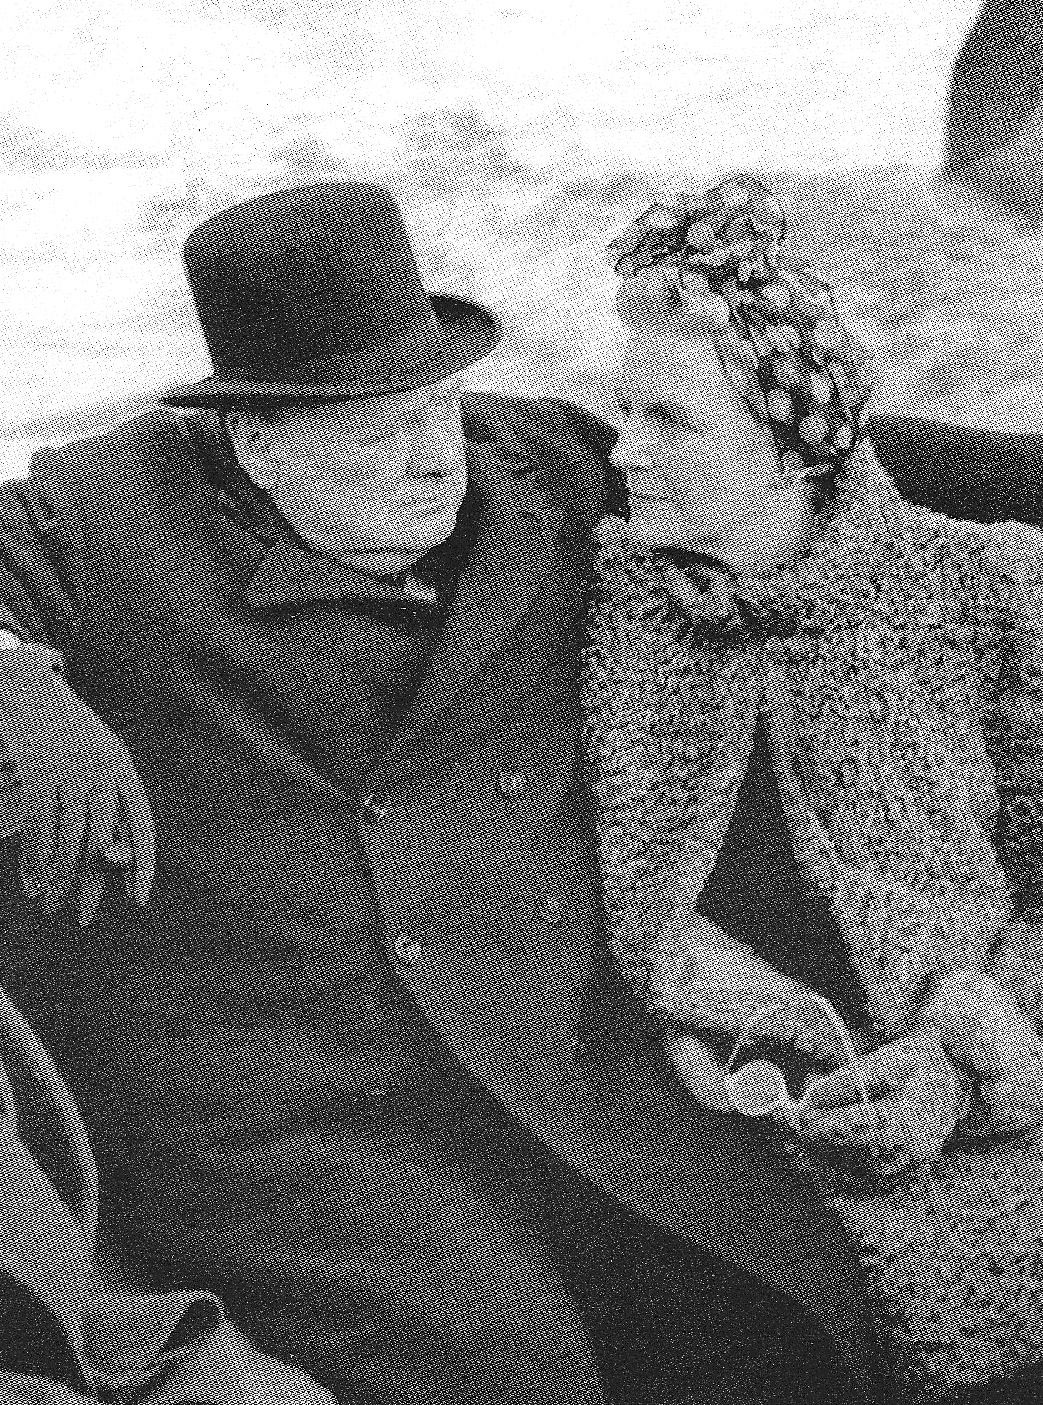
Encomio
Después recomiendo firmemente la disciplina del encomio.
En cierta ocasión, Winston Churchill asistía a un banquete de etiqueta en Londres en el cual se les hizo la siguiente pregunta a los dignatarios presentes: "Si usted no fuera quien es, ¿quién quisiera ser?"
105

Slide 106
Encomio
Naturalmente, todo el mundo tenía curiosidad por saber lo que diría Churchill, que estaba sentado al lado de su amada esposa Clemmie.
Después de todo, nadie esperaba que Churchill dijera que le gustaría haber sido César o Napoleón.
106

Slide 107
Encomio
Cuando finalmente le llegó el turno a Churchill, el anciano líder, el último en responder la pregunta, se levantó y dio su respuesta: "Si no hubiera sido quien soy, lo que más me habría gustado ser - y aquí hizo una pausa para tomar la mano de su esposa - es el segundo esposo de Lady Churchill.“
107

Slide 108
Encomio
“Eso le resultó agradable a su esposa, pero él hablaba también en nombre de todos los que se sentían satisfechos con su matrimonio.
108

Slide 109
Encomio
El compromiso responsable de exaltar a nuestra esposa es de suma importancia. Si cree que lo que su esposa hace es menos importante que lo que usted hace, está equivocado y tiene un problema muy grande.
El felicitarla por sus atenciones y por lo que hace por usted cada día, debe ser algo común y corriente, como también debe ser el mostrarle siempre respeto siendo cortés con ella.
109

Slide 110
DEFERENCIA
110

Slide 111
Deferencia
Junto con esto, debe practicarse cuidadosamente la disciplina de la deferencia.
Son muchos los hombres que jamás se privan de algún placer personal por amor a su esposa.
111

Slide 112
Deferencia
Para ciertos hombres, el golf es sinónimo del Paraíso de Dante, pero la entrada a una tienda por departamentos es como las puertas del infierno del poeta italiano, con la siguiente inscripción: "Abandonad cualquier esperanza los que entréis aquí."
112

Slide 113
Deferencia
Pero si usted ama a su esposa, debe haber ocasiones en que usted se olvide de su deporte preferido porque aprecia los intereses de ella y porque simplemente la ama.
113

Slide 114
TIEMPO PARA EL ROMANCE
114

Slide 115
Tiempo para el romance
Por último, debo mencionar la disciplina de apartar tiempo para el romance.
Hace algunos años, en el medio oeste de los Estados Unidos, un granjero y su esposa se encontraban acostados durante una tormenta cuando el embudo de un tornado repentinamente levantó el techo de la casa y la cama donde se hallaban.
115

Slide 116
Tiempo para el romance
La esposa comenzó a dar chillidos de entusiasmo y el marido le dijo que no eran momentos para estar gritando.
Ella le respondió que estaba tan feliz que no podía evitarlo. ¡Era la primera vez, en veinte años de casados, que habían salido de noche juntos!
116

Slide 117
Tiempo para el romance
En 1986 la revista Psychology Today [Psicología hoy] hizo una encuesta entre trescientas parejas a las que se les preguntó qué cosa las mantenía unidas.
Uno de los principales factores que mantuvo la unión fue el tiempo que pasaban juntos. Siendo así, asegúrese de mantener esta prioridad.
117

Slide 118
Tiempo para el romance
Su calendario revela lo que es importante para usted, por tanto incluya el calendario de su esposa dentro del suyo. parte horas especiales en su calendario semanal para pasarlas juntos, a propósito.
Sea creativo. ¡Cítela! Sorpréndala. Sea pródigo con ella.
118

Slide 119
Tiempo para el romance
¿Cuándo fue la última vez que se adelantó a abrirle la puerta a su esposa?
¿Cuándo le dijo: "Te amo"? ¿Cuándo la felicitó o le escribió una nota cariñosa?
¿Cuánto tiempo hace desde que le llevó flores y se "citó" con ella? ¿Cuándo le dio atención superespecial?
119

Slide 120
Tiempo para el romance
Muchas otras "disciplinas" pudieran mencionarse, la mayoría de las cuales se hallan implícitas en lo que hemos dicho; por ejemplo, la ternura, la sensibilidad, la paciencia.
120

Slide 121
Tiempo para el romance
Pero lo más importante es proponérselo. Ante el ardor de un nuevo amor, el matrimonio parece tan fácil como caerse de un tronco que es arrastrado por la corriente, pero en realidad es tan fácil como mantenerse encima de él.
121

Slide 122
Tiempo para el romance
Para que el matrimonio se mantenga hace falta atención, mucho talento y esfuerzo.
122

Slide 123
Tiempo para el romance
¿Está usted ocupándose de la segunda elección más importante de su vida (la primera es Dios)? ¿Ha tenido que esforzarse últimamente?
Sin esfuerzo no hay progreso; sin sacrificio no hay beneficio.
Inclinémonos ante la Palabra de Dios: "Pórtense varonilmente y sean fuertes. Cualquier cosa que hagan, háganla con bondad y amor" (1 Corintios 16: 13, 14, La Biblia al Día).
Disciplínese con el propósito de ser santo.
123

Slide 124
Para pensar
¿Está de acuerdo con la analogía de Mike Masan entre el amor conyugal y la muerte? ¿Por qué sí o por qué no? ¿Qué demanda de usted el amor por su esposa? ¿Está dispuesto a pagar el precio?
¿Generalmente siente lo que tu esposa siente -sus alegrías y las penas. cuando está en los picos de la montaña y cuando está en los valles profundos? ¿Qué puede hacer para dejarla saber que usted quiere "conectarse" con ella emocional y espiritualmente?
124

Slide 125
Para pensar
"Orar es el trabajo conyugal de un esposo cristiano." ¿Está de acuerdo? ¿Con qué frecuencia ora por su esposa? ¿Y con ella? ¿Qué puede hacer para que esto sea más como un hábito?
¿Qué está haciendo en la actualidad para ayudar a su esposa a acercarse más a Cristo? Has una lista de por lo menos seis cosas específicas que hará dentro de las próximas dos semanas para ayudar a su esposa a crecer espiritualmente.
125

Slide 126
Para pensar
¿Qué sucede con un matrimonio cuando el esposo no se quiere asimismo? ¿Bíblicamente, qué significa realmente amarse asimismo? ¿Cómo se mostrará tal actitud en la práctica?
¿Cómo aplica usted en su matrimonio Colosenses 3:14 y 1 Corintios 16: 13, 14? Sea específico.
126

Slide 127
La aplicación/Respuesta
¿De qué le habló Dios más específicamente, más poderosamente en este capítulo?
¡Háblale a Él acerca de eso en este momento!
127

Slide 128
¡Piensa en esto!
Lea Efesios 5:22-33.
Después, escriba unos cuantos párrafos sobre el significado espiritual del matrimonio cristiano.
¿Qué tiene que ver la sumisión de la esposa y el amor del esposo el uno con el otro? ¿Qué enseña a su matrimonio la relación de Cristo y su Iglesia?
128

Slide 129
Bibliografía
Carson, D., France, R., Motyer, J., & Wenham, G. (2000, c1999). Nuevo comentario Bíblico : Siglo veintiuno (electronic ed.) (Lc 6.20-26). Miami: Sociedades Bı́blicas Unidas.
Douglas, J.D. Nuevo Diccionario Bíblico : Primera Edición. Miami: Sociedades Bíblicas Unidas, 2000.
LBLA Mapas, electronic ed. La Habra, CA: Foundation Publications, Inc., 2000.
Lockward, Alfonso. Nuevo Diccionario De La Biblia. Miami: Editorial Unilit, 2003.
Mapas De La Biblia Caribe, electronic ed. Nashville: Editorial Caribe, 2000, c1998.
Martínez, Mario, et al, eds. El Expositor Bíblico: La Biblia, Libro por Libro, Maestros de jóvenes y Adultos, Volumen 2, 5nta Ed. El Paso, Texas: Casa Bautista de Publicaciones, 2007, c1995.
Nelson, Wilton M. y Juan Rojas Mayo, Nelson Nuevo Diccionario Ilustrado De La Biblia, electronic ed. Nashville: Editorial Caribe, 2000, c1998.
Vine, W.E. Vine Diccionario Expositivo De Palabras Del Antiguo Y Del Nuevo Testamento Exhaustivo, electronic ed. Nashville: Editorial Caribe, 2000, c1999.
Walvoord, John F., y Roy B. Zuck. El conocimiento bíblico, un comentario expositivo: Antiguo Testamento, tomo 2: Deuteronomio-2 Samuel. Puebla, México: Ediciones Las Américas, A.C., 1999. Print.
Carro, D., Poe, J. T., Zorzoli, R. O., & Editorial Mundo Hispano (El Paso, T. (1993-). Comentario bı́blico mundo hispano Exodo (1. ed.) (26). El Paso, TX: Editorial Mundo Hispano.
Wiersbe, W. W. (1995). Bosquejos expositivos de la Biblia: Antiguo y Nuevo Testamento (electronic ed.). Nashville: Editorial Caribe.
MacDonald, W. (2004). Comentario Bíblico de William MacDonald: Antiguo Testamento y Nuevo Testamento (46). Viladecavalls (Barcelona), Espa±a: Editorial CLIE. φ
Gillis, C. (1991). El Antiguo Testamento: Un Comentario Sobre Su Historia y Literatura, Tomos I-V (╔x 14.21). El Paso, TX: Casa Bautista De Publicaciones.
Bartley, James et al. Comentario bı́blico mundo hispano: Job. 1. ed. El Paso, TX: Editorial Mundo Hispano, 2004. Print.
Cevallos, Juan Carlos. Comentario Bφblico Mundo Hispano tomo 7: Juan Carlos Cevallos y Rubén O Zorzoli.; editores generales, Juan Carlos Cevallos y Rubén O Zorzoli. El Paso, TX: Editorial Mundo Hispano, 2005. Print.
(Encyclopedia of Bible Difficulties, “Enciclopedia de dificultades bíblicas”. Grand Rapids: Zondervan Publishing House, 1982, p. 252).
Hoff, Pablo. Libros poéticos: Poesía y sabiduría de Israel. Miami, FL: Editorial Vida, 1998. Print.
  http://www.dsmedia.org/resources/illustrations/sweet-publishing/deuteronomy
129
Notes:
129

Slide 130
Próximo Estudio
La Disciplina de la Paternidad
La Biblia Libro por Libro, CBP®
Iglesia Bíblica Bautista de Aguadilla

Slide 131


